Slide 1


Chủ đề 5 – Sinh hoạt nền nếp
Bài 15:
Gọn gàng, ngăn nắp
Ban biên tập AES

Slide 2



Slide 3


Slide 4


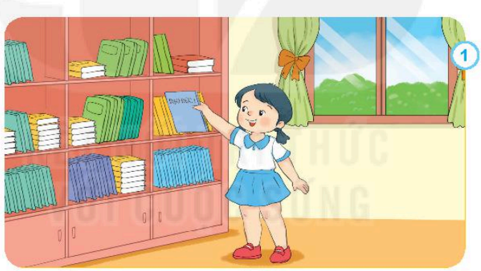
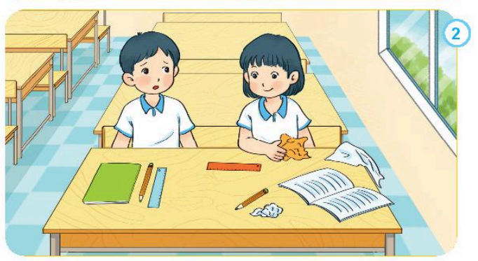
Bạn nào trong tranh đã thể hiện sự gọn gàng, ngăn nắp ?

Slide 5
Vì sao phải gọn gàng, ngăn ngắp ?
Em cần làm gì để sách vở, đồ dùng luôn gọn gàng, ngăn nắp ?

Slide 6


Slide 7


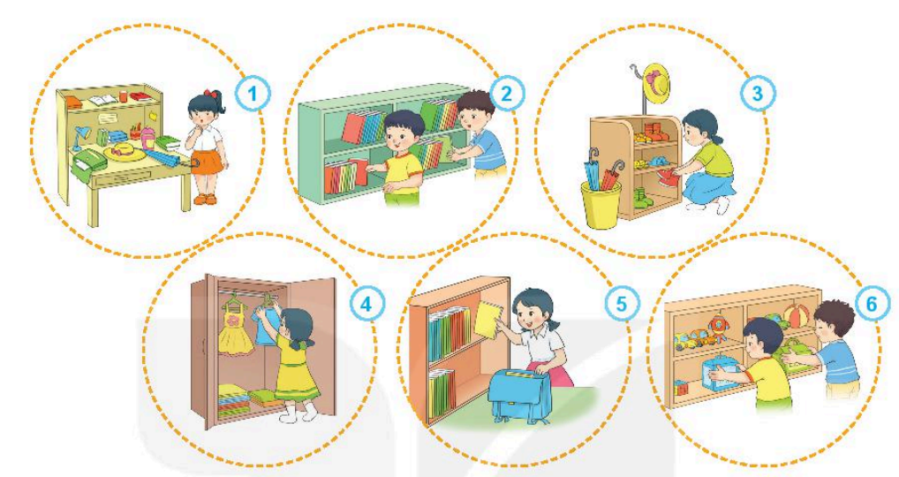
Em đồng tình hoặc không đồng tình với việc làm của bạn nào?
Vì sao?

Slide 8
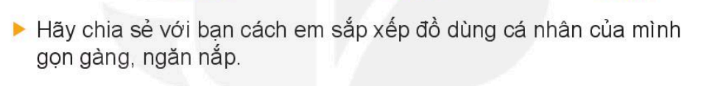

Slide 9


Slide 10
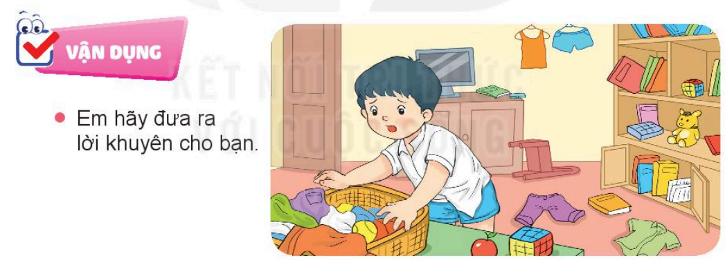

Slide 11

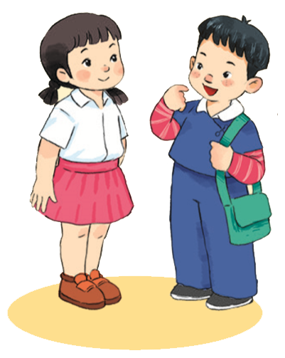

Slide 12


